Slide 1
文献传递与馆际互借 使用流程

Slide 2
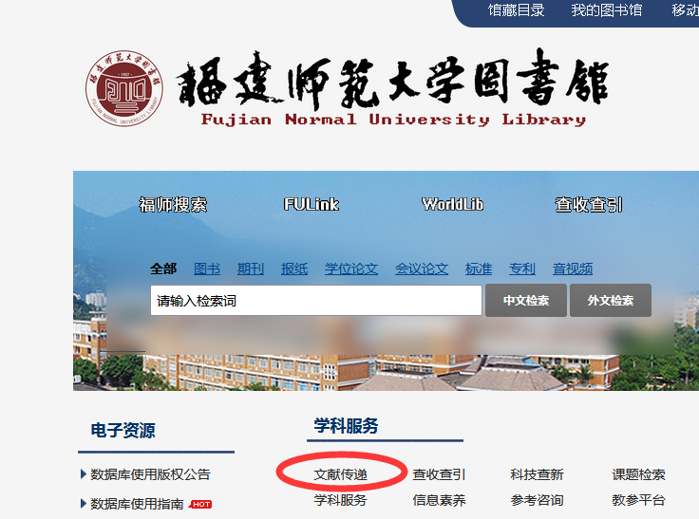
1、点击图书馆主页的“文献传递”

Slide 3
2、点击“文献传递注册与登录”

Slide 4
3、点击“馆际互借与文献传递”

Slide 5
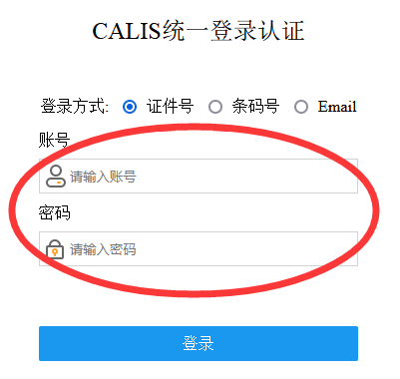
4、输入“我的图书馆”的帐号、密码 （帐号为工号或学号，原始密码为“@Fjnu工号或学号”）初次登录即注册，图书馆确认后再次登录即可提交申请。

Slide 6
5、点击“提交请求”并填写文献信息后“提交”

Slide 7
6、点击“我的请求”可查看申请列表、 当前处理状态及费用情况等。

